Slide 1
Conversão texto-voz
Inteligência Artificial – Serviços cognitivos

Slide 2
O que é inteligência Artificial?

Slide 3
O que é inteligência?

Slide 4
O que é inteligência?
substantivo feminino
faculdade de conhecer, compreender e aprender.
capacidade de compreender e resolver novos problemas e conflitos e de adaptar-se a novas situações.

Slide 5
O que é inteligência?
substantivo feminino
faculdade de conhecer, compreender e aprender.
capacidade de compreender e resolver novos problemas e conflitos e de adaptar-se a novas situações.

Slide 6

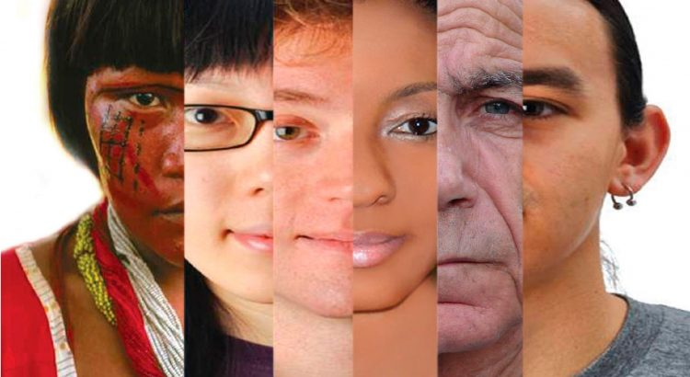

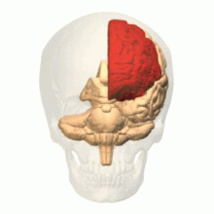
O que é inteligência?

Slide 7
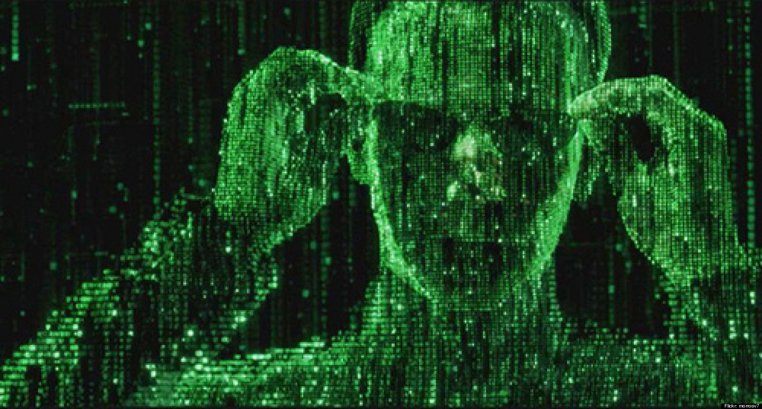
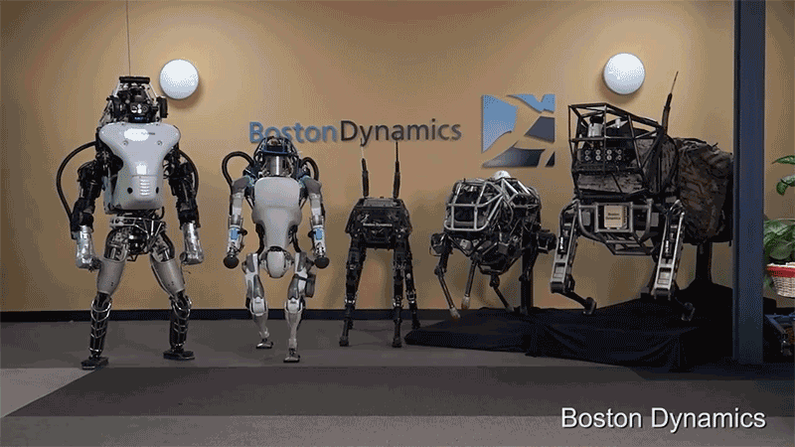
O que é inteligência Artificial?

Slide 8
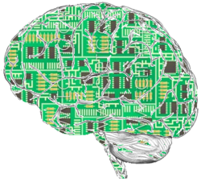
O que é inteligência Artificial?
Refere-se a sistemas ou máquinas que imitam a inteligência humana para executar tarefas e podem se aprimorar iterativamente com base nas informações que coletam. A IA está mais relacionada ao processo e a capacidade de pensamento superpoderoso e a análise de dados do que a qualquer formato ou função em particular. Embora a IA traga imagens de robôs parecidos com os homens de alto funcionamento que dominam o mundo, a IA não pretende substituir os seres humanos. Seu objetivo é melhorar significativamente as habilidades e contribuições humanas. Isso faz dela um ativo de negócios muito valioso.

Slide 9
O que são serviços cognitivos?
São processos computacionais baseados em algoritmos bastante complexos de Inteligência Artificial e Machine Learning (Aprendizagem de Máquina), capazes de entender, deduzir, concluir ou dar sentido a uma série de informações.
Aplicações:
Jogos;
Controle autônomo;
Diagnósticos;
Planejamento logístico;
Robótica;
Chatbots;
Detecção de anomalias;
Reconhecimento de linguagem;

Slide 10
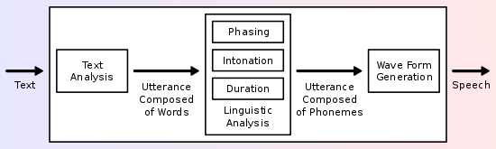
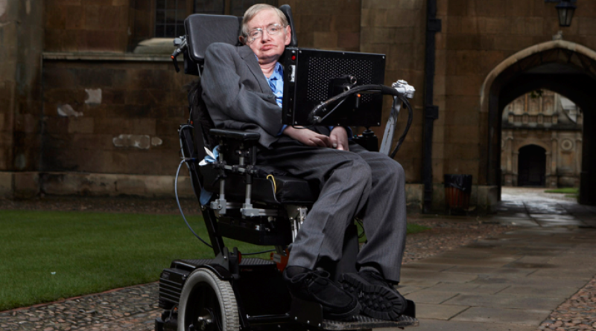
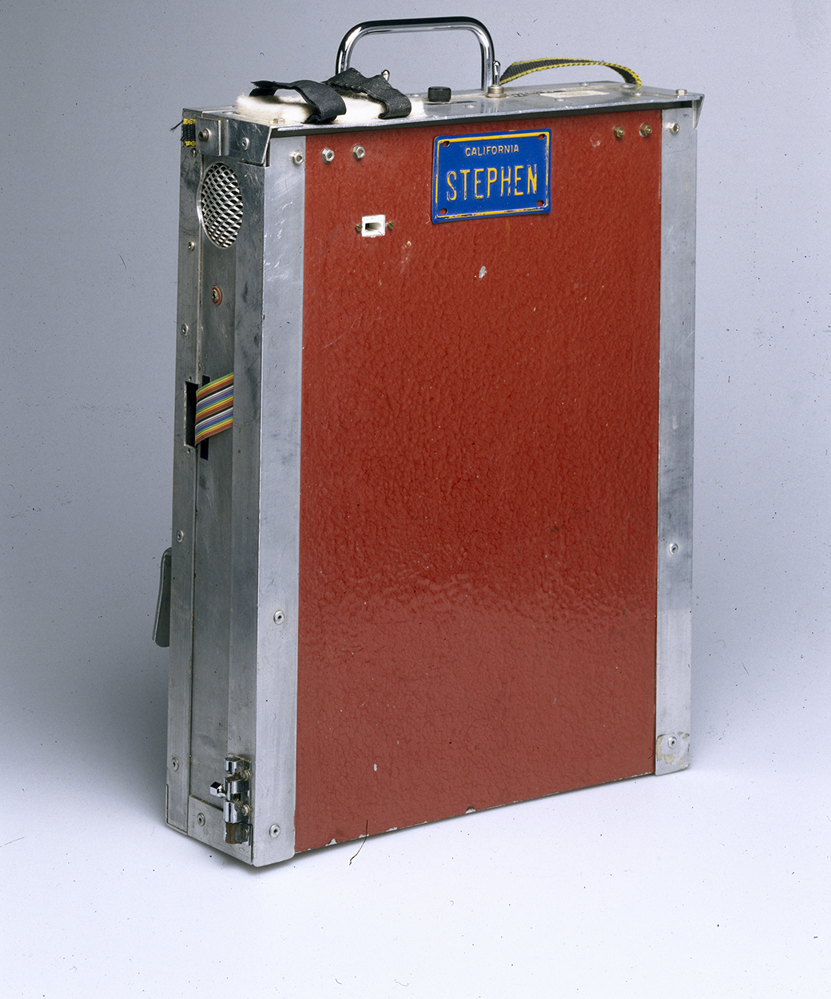
Conversão texto-voz (Síntese de fala)

Slide 11
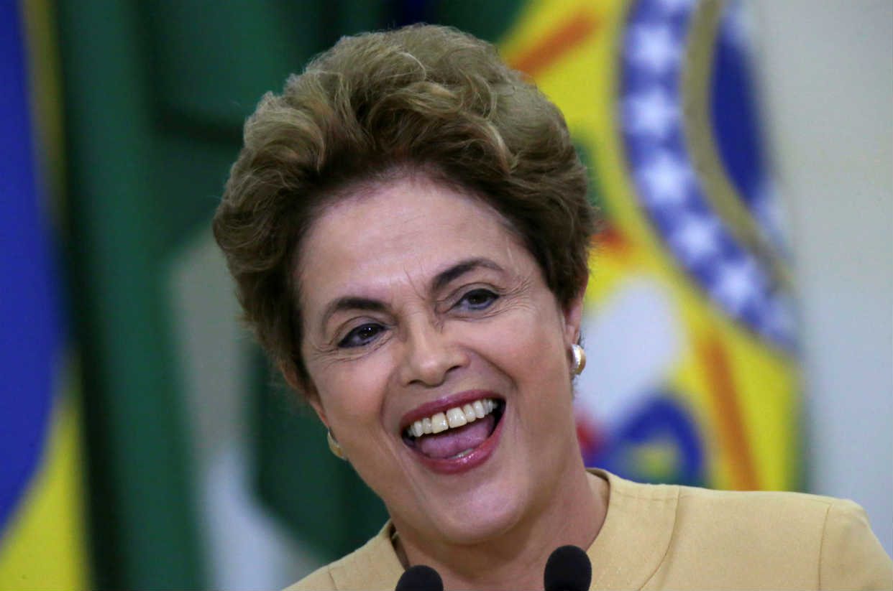
Desafio Ia – Sintese texto-voz

